Slide 1
Penningpolitik i lågräntemiljö Flowseminarium Handelsbanken 6 maj 2015
David Vestin

Slide 2
Agenda
Bakgrunden till varför vi är i en lågräntemiljö
Penningpolitik i praktiken - styrsystemet

Slide 3
Riksbankens penningpolitiska uppdrag
Uppnå ett stabilt penningvärde
Inflationsmål
2%

Slide 4
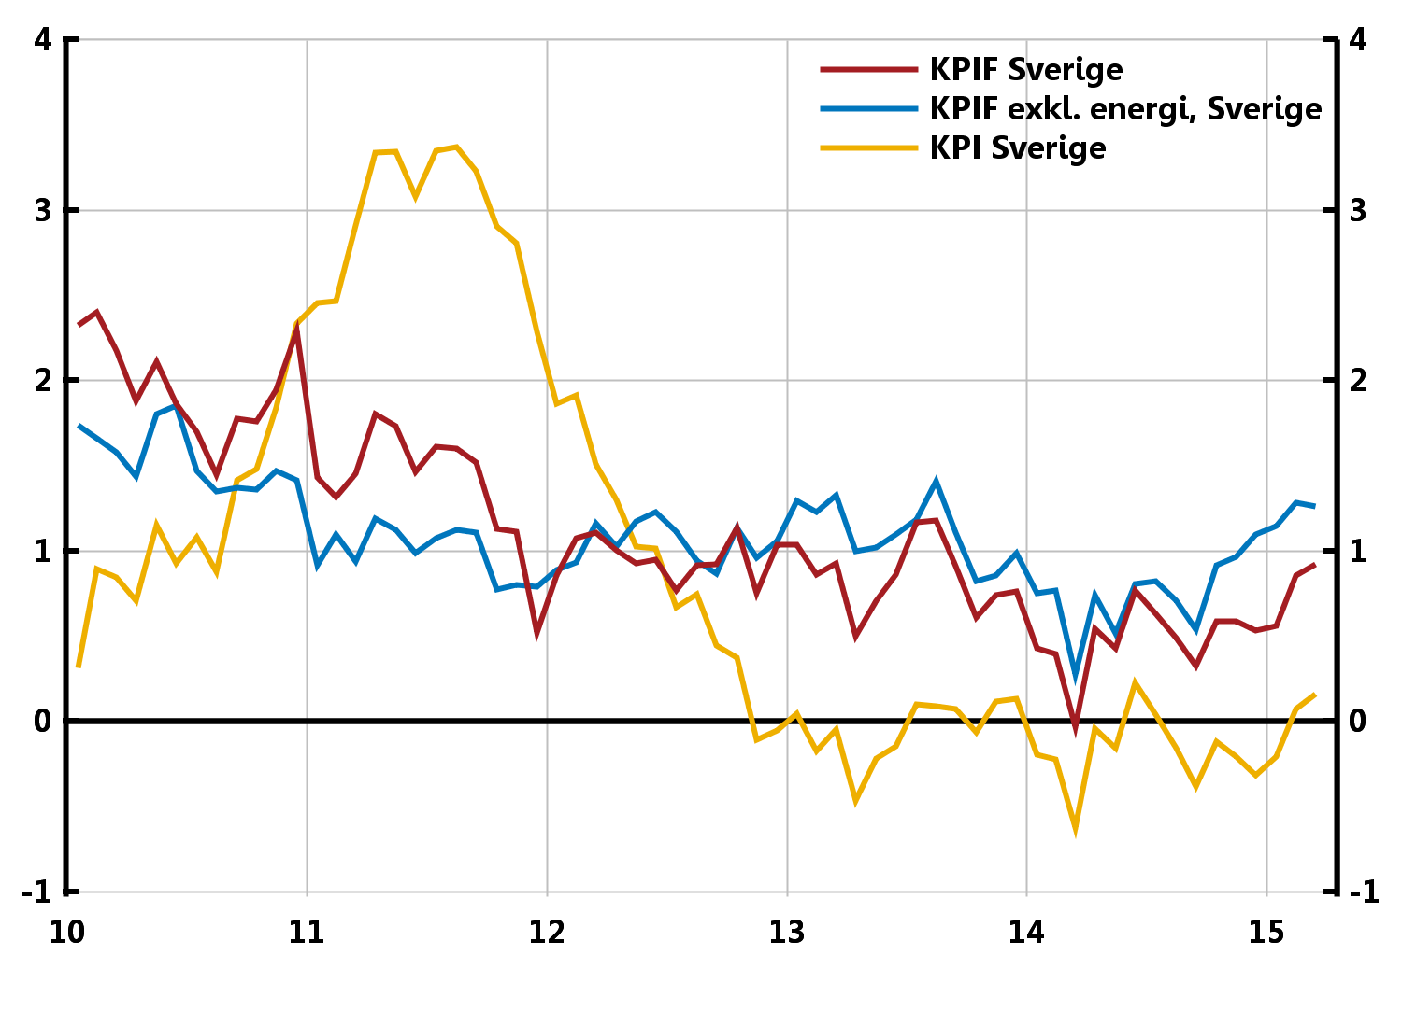
Inflationen låg under en tid…
Källa: SCB

Slide 5
… och förväntningarna har fallit
Inflationsförväntningar 5 år, penningmarknadens aktörer
Källa: Prospera

Slide 6
Vad fyller nominella ankaret för funktion? Ex: avtalsrörelsen
Tankemodell:
Löneökning = Inflationsförväntningar + reallöneökning
Reallöneökningar =förhandlingsstyrka* vinst/löneutrymme
Inflationsförväntningar = inflationsmål + konjunkturjust
Löneutrymmet: konjunkturläge, produktivitetstillväxt
Penningpolitiken påverkar konjunkturläget
Inflationsmålet påverkar inflationsförväntningarna

Slide 7
Viktigt att inflationsförväntningarna förblir förankrade
Låg inflation länge
Inflationsmålet ifrågasatt
”För låga” nominella löneanspråk
Låga nominella prisökningar
Gemenstamt riktmärke underlättar pris- och lönebildningen
Ex: kommande avtalsrörelse berör många kontrakt
Slutsats: viktigt att inflationen stiger och förväntningarna är fortsatt förankrade
Tydligt fokus på inflationen i de penningpolitiska besluten

Slide 8
Penningpolitikens handlingsutrymme
Handlingsutrymmet …
Inflation
2%
Nominell ränta
4%
Realränta
2%
Nominell ränta
2%
Inflation
1%
… blir mindre
Realränta
1%
Minus ?%
Minus ?%

Slide 9
Reporäntan har sänkts
Källa: Riksbanken

Slide 10
… och banan har justerats ner
PPR Februari
PPR April

Slide 11
Okonventionella åtgärder har satts in
Statspapper: 40 miljarder köp + annonsering av ytterligare 40-50
Fortsatt hög beredskap att göra penningpolitiken ännu mer expansiv om det behövs för att inflationen ska stiga tillräckligt snabbt.

Slide 12
Hur påverkar reporäntan inflationen?
Reporänta
räntebana
Växelkurs
Export/
Import
Statspapper
Resurs-
utnyttjande
Andra till-
gångspriser
Konsumtion
Bankernas
finansierings-
kostnad
Inflation
Förmögenhet
Investeringar
Sluträntor

Slide 13
Marknadsräntor = riskfri + spread
Källa: Reuters, Bloomberg, Riksbanken

Slide 14
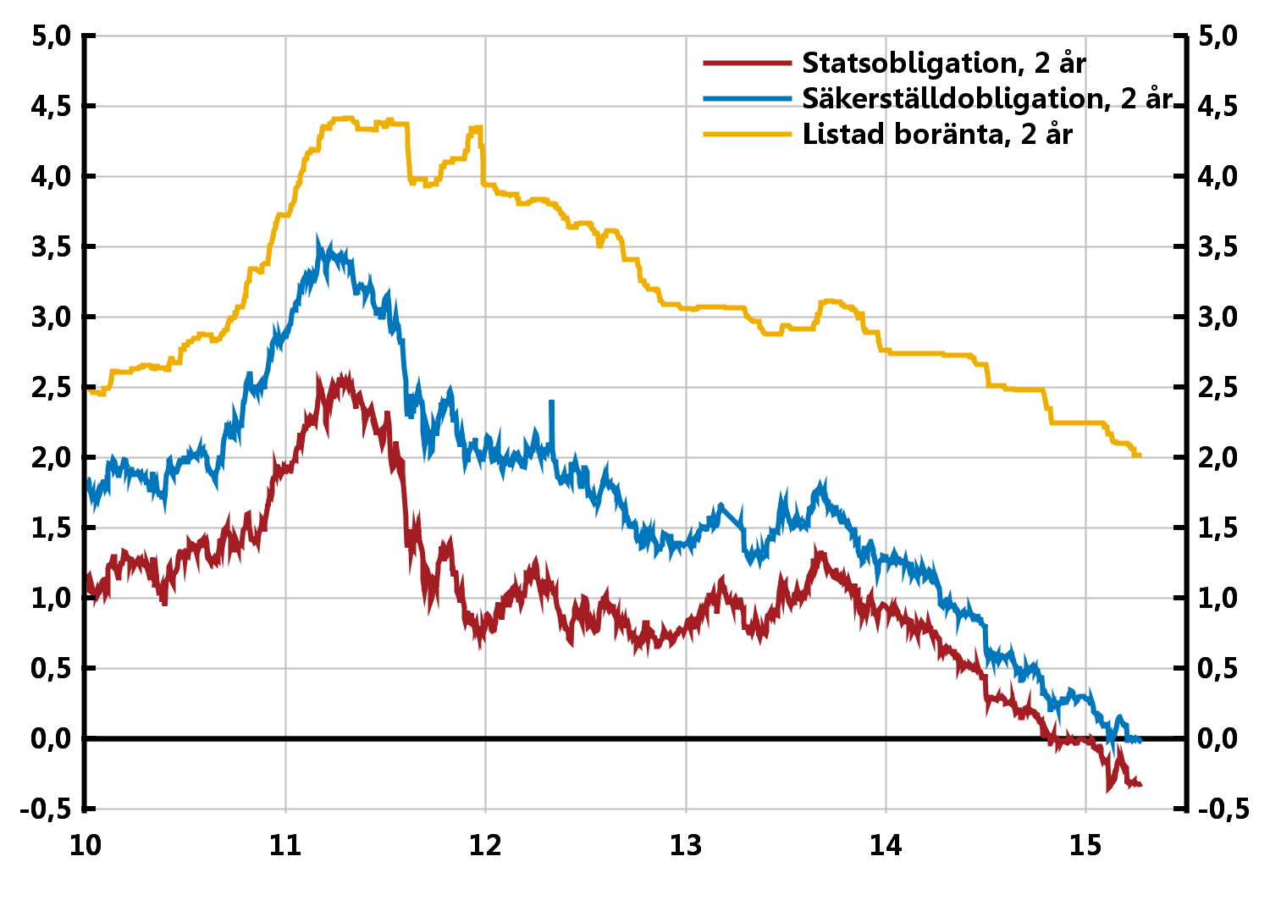
Räntorna samvarierar tydligt

Slide 15
Hur kan penningpolitiken bli mer expansiv när räntan nära noll?
Tidigare ansågs noll vara gräns för nominella räntan; nu vet vi att det går att sänka till under noll.
Forward-guidance
Köp av räntebärande tillgångar
Utlåning till företag via banker
Växelkursinterventioner

Slide 16
Negativ reporänta
Reporänta
reporäntebana
Växelkurs
Export/
Import
Statspapper
Resurs-
utnyttjande
Andra till-
gångspriser
Konsumtion
Bankernas
finansierings-
kostnad
Inflation
Förmögenhet
Investeringar
Sluträntor

Slide 17
Köp av statspapper
Reporänta
räntebanan
Växelkurs
Export/
Import
Statspapper
Resurs-
utnyttjande
Andra till-
gångspriser
Konsumtion
Bankernas
finansierings-
kostnad
Inflation
Förmögenhet
Investeringar
Sluträntor

Slide 18
Riskpremier pressade… går de att pressa mer?

Slide 19
Lån till företag via banker
Reporänta
reporäntebana
Växelkurs
Export/
Import
Statspapper
Resurs-
utnyttjande
Andra till-
gångspriser
Konsumtion
Bankernas
finansierings-
kostnad
Inflation
Förmögenhet
Investeringar
Sluträntor

Slide 20
Växelkursintervention
Reporänta
reporäntebana
Växelkurs
Export/
Import
Statspapper
Resurs-
utnyttjande
Andra till-
gångspriser
Konsumtion
Bankernas
finansierings-
kostnad
Inflation
Förmögenhet
Investeringar
Sluträntor

Slide 21
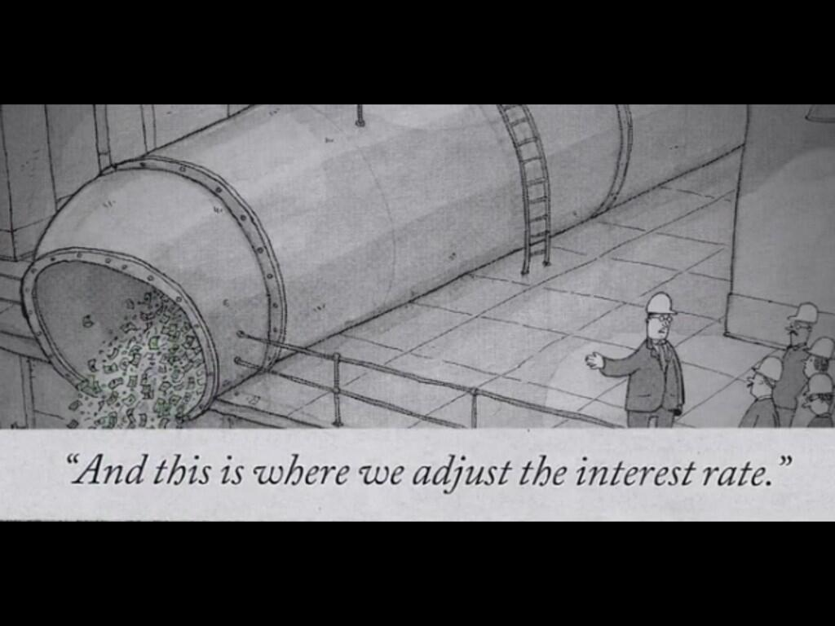

Slide 22
Riksbanken har flera styråror
Diktera räntevillkor
påverkar dagslåneräntan och därmed andra marknadsräntor
Påverka den egna balansräkningens storlek (dvs okonventionella åtgärder)

Slide 23
Riksbankens styrsystem
RIX-systemet: clearingsystem för bankerna
Fungerar som ett betalningssystem
Alla Riksbankens motparter har konto i RIX
Banker som inte har tillgång till RIX får gå genom storbankerna
Riksbankens roll: se till att ”sluta systemet” varje dag, bankernas nettoställning mot Riksbanken = noll.
Bankerna agerar normalt på overnightmarknaden innan de kommer till Riksbanken

Slide 24
De fyra elementen i styrsystemet
Veckovis repa/certifikatemission: erbjuder att dra in hela överskottet
Daglig finjustering: banker med överskott kan placera
Ränta: repo – 0.1%
Får bara placera så länge systemet som helhet har överskott
Stående facilitet: inlåning, banker som ”glömde” finjusteringen: repo – 0.75%
Stående facilitet: utlåning, de som tvingas låna av Riksbanken: repo + 0.75%
Bankerna levererar säkerheter för lånen (t.ex. statspapper)

Slide 25
Korridoren – för en enskild bank Exempel då reporäntan är 1%
Ränta
Utlåningsränta
1,75%
Finjustering
Reporäntan
1%
0,9%
Inlåningsränta
0,25%
50
Överskott
-50 (underskott)
0

Slide 26
Betalningssystemet vid stängning Fiktivt exempel
50 miljarder i finjustering
Systemet innan 16.00
Systemet efter stängning (17.00)
SEB får låna 0.2 miljarder till utlåningsräntan
SHB | SEB | Swed | Nord | Riksbanken
50 | -0.2 | 10.2 | -10 | -50
10 miljarder lån over-night
SHB | SEB | Swed | Nord | Riksbanken
0 | -0.2 | 0 | 0 | 0.2

Slide 27
Bankernas placerings/lånebehov hos Riksbanken i ett längre perspektiv

Slide 28
Bankernas placerings/lånebehov hos Riksbanken i ett längre perspektiv

Slide 29
Riksbanken har flera styråror
Diktera räntevillkor
påverkar dagslåneräntan och därmed andra marknadsräntor
Påverka den egna balansräkningens storlek (dvs okonventionella åtgärder)

Slide 30
Riksbankens balansräkning och köp av statsobligationer
Före köp
av SGB
Efter köp
av SGB
+40
+40
Inlåning
Inlåning
Eget kapital
Eget kapital
Guld- och valuta-reserv
Guld- och valuta-reserv
Miljarder kronor

Slide 31
Vilken effekt får köp av statspapper?
Exempel 1
Centralbanken |  |  |  | Privatbanker |  |  |  | Allmänheten
Tillgångar |  | Skulder |  | Tillgångar |  | Skulder |  | Tillgångar |  | Skulder
Statsobl. | +100 | Inlåning från banker | +100 | Placering hos CB | +100 | Inlåning från allmänhet | +100 | Statsobl. | -100
 |  |  |  |  |  |  |  | Inlåning på bank | +100

Slide 32
Vilken effekt får köp av statspapper?
Exempel 1
Centralbanken |  |  |  | Privatbanker |  |  |  | Allmänheten
Tillgångar |  | Skulder |  | Tillgångar |  | Skulder |  | Tillgångar |  | Skulder
Statsobl. | +100 | Inlåning från banker | +100 | Placering hos CB | +100 | Inlåning från allmänhet | +100 | Statsobl. | -100
 |  |  |  |  |  |  |  | Inlåning på bank | +100

Slide 33
Vilken effekt får köp av statspapper?
Exempel 2
Centralbanken |  |  |  | Privatbanker |  |  |  | Allmänheten
Tillgångar |  | Skulder |  | Tillgångar |  | Skulder |  | Tillgångar |  | Skulder
Statsobl. | +100 | Inlåning från banker | +100 | Placering hos CB | +100 | Inlåning från allmänhet | +100 | Statsobl. | -100
 |  |  |  |  |  |  |  | Inlåning på bank | +100
Centralbanken |  |  |  | Privatbanker |  |  |  | Allmänheten
Tillgångar |  | Skulder |  | Tillgångar |  | Skulder |  | Tillgångar |  | Skulder
Statsobl. | +100 | Inlåning från banker | +100 | Placering hos CB | +100 | Inlåning från allmänhet | +100 | Statsobl. | -100
 |  |  |  |  |  |  |  | Företags-obligation | +100

Slide 34
Vilken effekt får köp av statspapper?
Exempel 2
Centralbanken |  |  |  | Privatbanker |  |  |  | Allmänheten
Tillgångar |  | Skulder |  | Tillgångar |  | Skulder |  | Tillgångar |  | Skulder
Statsobl. | +100 | Inlåning från banker | +100 | Placering hos CB | +100 | Inlåning från allmänhet | +100 | Statsobl. | -100
 |  |  |  |  |  |  |  | Inlåning på bank | +100
Centralbanken |  |  |  | Privatbanker |  |  |  | Allmänheten
Tillgångar |  | Skulder |  | Tillgångar |  | Skulder |  | Tillgångar |  | Skulder
Statsobl. | +100 | Inlåning från banker | +100 | Placering hos CB | +100 | Inlåning från allmänhet | +100 | Statsobl. | -100
 |  |  |  |  |  |  |  | Företags-obligation | +100
Företag A |  |  |  | Företag B
Tillgångar |  | Skulder |  | Tillgångar |  | Skulder
Maskin | +100 | Emission av ftg.obl | +100 | Maskin | -100
 |  |  |  | Inlåning på bank | +100
Priset pressas, räntan faller
Företagen investerar mer

Slide 35
Summering: Riksbanken har flera styråror
Diktera räntevillkor
påverkar dagslåneräntan och därmed andra marknadsräntor
Påverka den egna balansräkningens storlek (dvs okonventionella åtgärder)
påverkar olika aktörers balansräkningar
Banker
Icke-finansiella sektorn (beroende på åtgärd)
påverkar i sin tur investeringsval och marknadsräntor
➔ Högre allmän efterfrågan och inflation

